Slide 1
Ministerio del Ambiente y Desarrollo Sostenible
Generalidades de los Inventarios Nacionales de Gases de Efecto Invernadero (INGEI)

Slide 2
INVENTARIO NACIONAL DE GASES DE EFECTO INVERNADERO
1. Los INGEI consisten en un listado numérico exhaustivo de la contabilización de cada uno de los GEI antropógenos liberados o absorbidos desde la atmósfera en un área y en un período específico, generalmente correspondiente a un año calendario.
2. Los INGEI tienen por objetivo determinar la magnitud de las emisiones y absorciones de GEI nacionales que son atribuibles directamente a la actividad humana, así como la contribución específica del país al fenómeno del cambio climático.

Slide 3
INVENTARIO NACIONAL DE GASES DE EFECTO INVERNADERO
3. Es la estimación de los niveles de emisiones y absorciones de gases de efecto invernadero (GEI) durante un período de tiempo específico.
4. El reporte de las emisiones y absorciones de GEI de las actividades humanas es fundamental para:
cumplir los compromisos internacionales
tomar medidas apropiadas adoptando políticas que puedan ayudar a adaptar y mitigar los efectos del cambio climático

Slide 4
METODOLOGÍA
“Directrices del IPCC de 2006 para inventarios nacionales de gases de efecto invernadero”

Slide 5
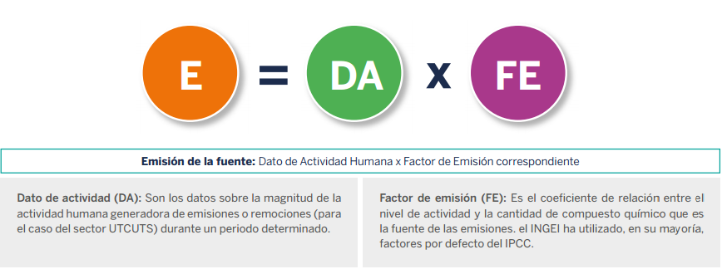
METODOLOGÍA

Slide 6
Principios de calidad de un Inventario
Las Directrices del IPCC 2006 proporcionan una orientación para asegurar la calidad en todos los pasos de la compilación del Inventario.
Las fuentes de datos, supuestos y metodologías utilizadas se encuentran documentadas claramente.
Transparencia
El INGEI no contiene estimaciones excesivas ni insuficientes.
Precisión
Se declaran las estimaciones para todas las categorías pertinentes.
Exhaustividad

Slide 7
Principios de calidad de un Inventario
El INGEI es comparable con los Inventarios de otros países.
Comparabilidad
Se realizan las estimaciones de manera tal a que reflejen las diferencias reales en las emisiones.
Consistencia

Slide 8
SECTORES DEL INGEI

Slide 9
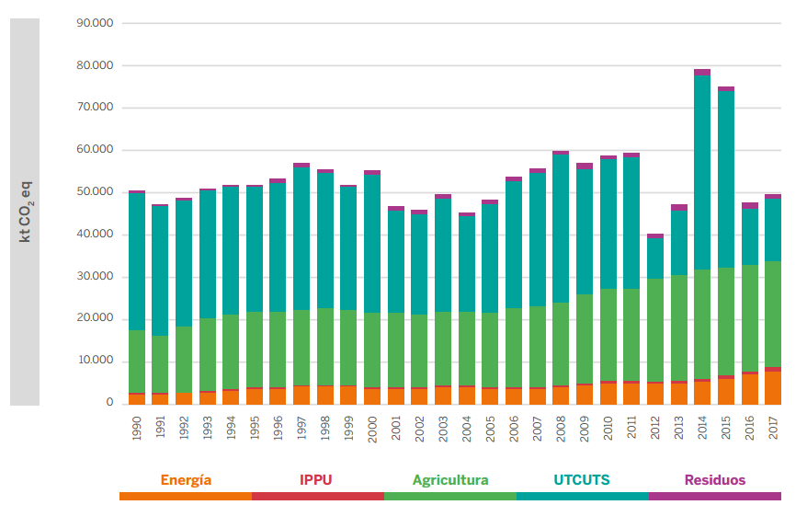
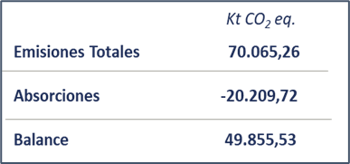
INGEI
Balance de emisiones por sector (kt CO₂ eq), serie 1990-2017
INGEI 2017
Fuente: IBA3 (MADES-DNCC/PNUD-FMAM. 2021)

Slide 10
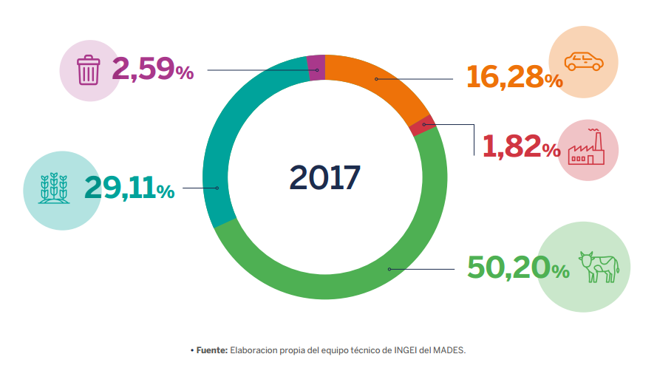
INGEI
Contribución de emisiones por sector (%), año 2017
Fuente: IBA3 (MADES-DNCC/PNUD-FMAM. 2021)

Slide 11
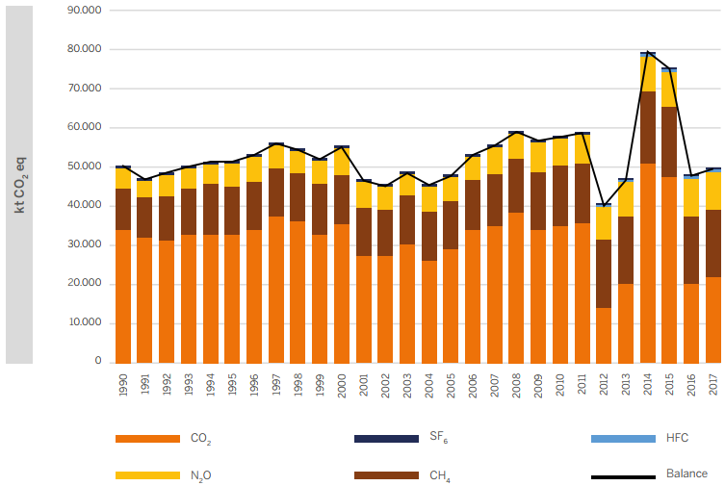
INGEI
Balance de emisiones por gas (kt CO₂ eq), serie 1990-2017
Fuente: IBA3 (MADES-DNCC/PNUD-FMAM. 2021)

Slide 12
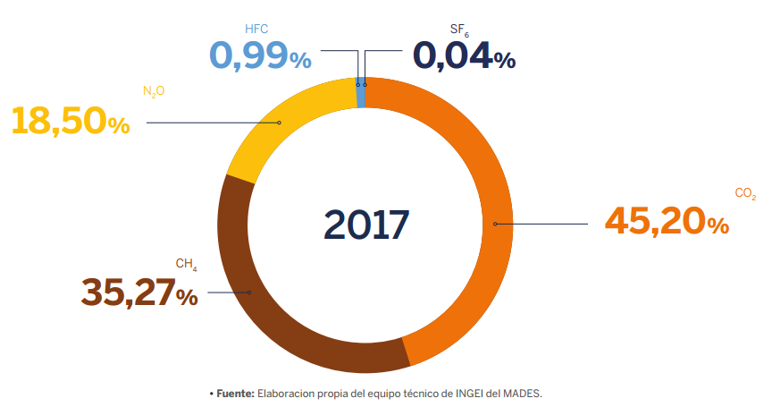
INGEI
Contribución de emisiones por GEI (%), año 2017
Fuente: IBA3 (MADES-DNCC/PNUD-FMAM. 2021)

Slide 13
Sector AFOLU - Agricultura y Ganadería - UTCUTS

Slide 14
SECTOR
Agricultura, silvicultura y otros usos de la tierra
Agricultura y ganadería
El sector AFOLU (por sus siglas en inglés) se ocupa de las emisiones y absorciones antropogénicas de GEI, que ocurren en las “tierras gestionadas” y que están asociadas con el uso de la tierra, incluidas la agricultura y la cría animal.
2017
UTCUTS
Fuente: IBA3 (MADES-DNCC/PNUD-FMAM. 2021)

Slide 15
SECTOR
AGRICULTURA Y GANADERÍA
Estima las emisiones de gases de efecto invernadero (GEI) generadas por las actividades agrícolas y ganaderas.
INGEI 2017
Fuente: IBA3 (MADES-DNCC/PNUD-FMAM. 2021)

Slide 16
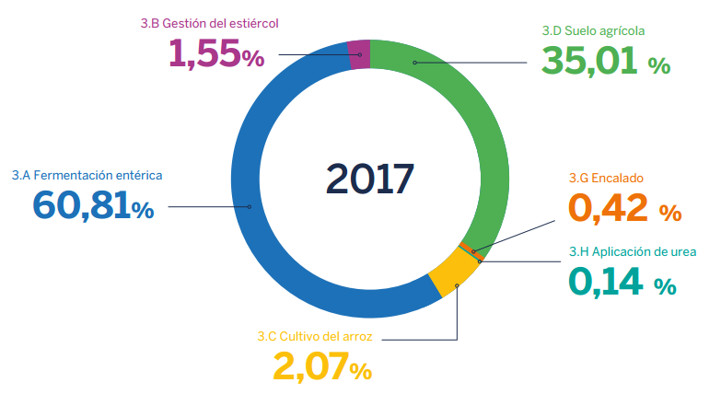
SECTOR AGRICULTURA Y GANADERÍA
Contribución de emisiones por categoría (%), año 2017
Fuente: IBA3 (MADES-DNCC/PNUD-FMAM. 2021)

Slide 17
SECTOR
USO DE TIERRA, CAMBIO DE USO DE LA TIERRA Y SILVICULTURA
Estima las emisiones y absorciones de gases de efecto invernadero (GEI) de uso de la tierra, cambio de uso de la tierra y silvicultura.
INGEI 2017

Slide 18
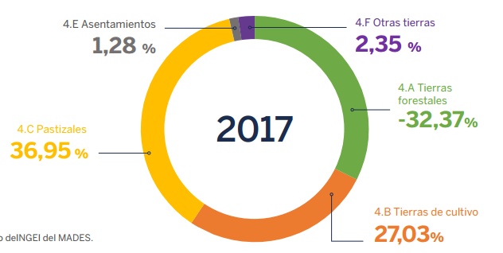
SECTOR UTCUTS
Contribución de emisiones por categoría (%), año 2017
Fuente: IBA3 (MADES-DNCC/PNUD-FMAM. 2021)

Slide 19
Mejoras logradas en el Tercer Informe Bienal de Actualización (IBA3)

Slide 20
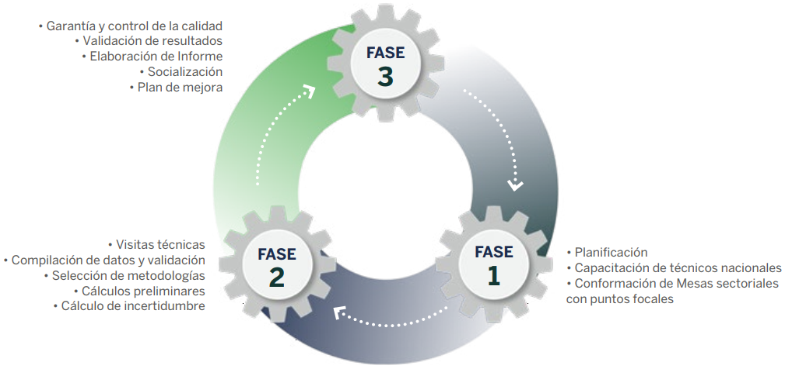
Fuente: IBA3 (MADES-DNCC/PNUD-FMAM. 2021)

Slide 21
Sector Agricultura y Ganadería • Desagregación de la población del ganado vacuno por grupo etario, teniendo en cuenta las siguientes subcategorías de ganado: vacas lecheras, vacas, vaquillas, toros, novillos, desmamantes machos, desmamantes hembras, terneros y bueyes. • Mayor exhaustividad en las poblaciones animales existentes en el país, con la inclusión del número de cabezas de búfalos y de mulas y asnos. • Ajuste de los factores de emisión de ganado vacuno para la categoría fermentación entérica, implementando parámetros basados en el juicio de expertos nacionales y SENACSA, así como el ajuste de otros valore y el ajuste de otros valores por defecto de las Directrices del IPCC 2006.

Slide 22
Sector UTCUTS • Elaboración, por vez primera, de una sección de representación de tierras considerando las seis categorías de uso de la tierra, que permitió la mejor aplicación de datos de actividad de usos y cambios de uso de la tierra incrementando la transparencia del inventario. • Mayor exhaustividad, con la estimación de las seis categorías de tierras indicadas en las Directrices del IPCC de 2006.

Slide 23
Sector UTCUTS • Elaboración, por vez primera, de una sección de representación de tierras considerando las seis categorías de uso de la tierra, que permitió la mejor aplicación de datos de actividad de usos y cambios de uso de la tierra incrementando la transparencia del inventario. • Mayor exhaustividad, con la estimación de las seis categorías de tierras indicadas en las Directrices del IPCC de 2006. • Estimación del cambio de la existencia de carbono en el depósito de biomasa, con nuevos datos de la remedición del IFN 2019, para las subcategorías que incluyen el cambio por pérdida de superficies de tierras forestales. • Tierras forestales, actualización de valores de superficies consideradas gestionadas. Mejor desagregación de los datos de plantaciones forestales teniendo en cuenta el incremento medio anual. Utilización de valores de extracción de madera combustible del Sistema de Información Energética Nacional (VMME).

Slide 24
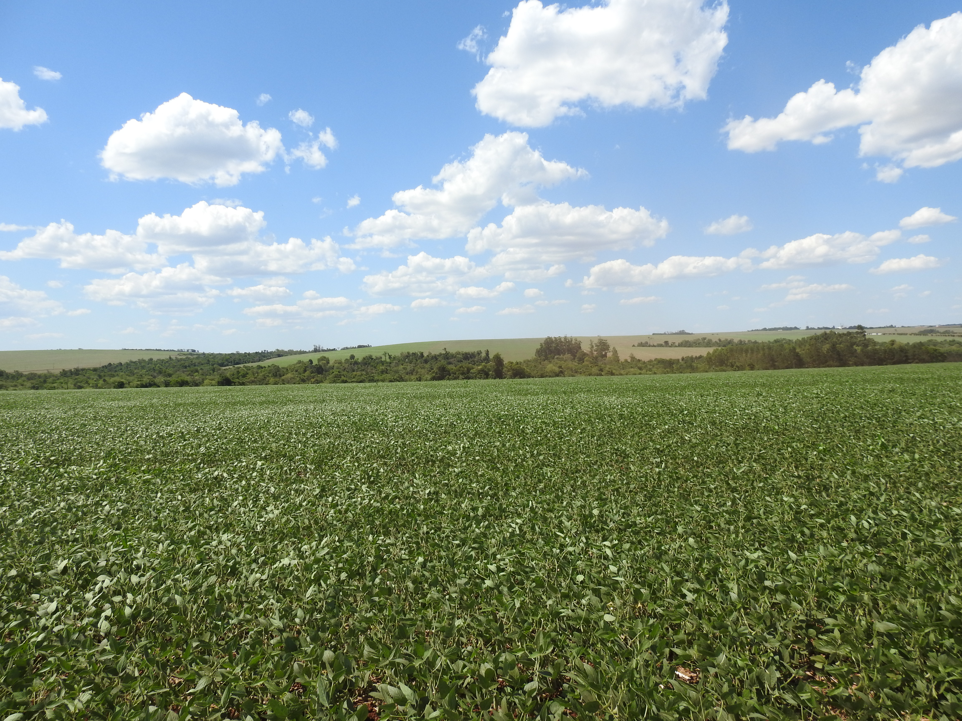
Sector UTCUTS • Tierras de cultivo, se estimó el depósito de suelos minerales teniendo en cuenta la desagregación de los cultivos según su tipo de gestión, en cultivos con sistemas de siembra convencional y cultivos con sistemas de siembra directa. Se estimó el depósito de materia orgánica muerta con valores de existencia de C del IFN 2015.

Slide 25
Sector UTCUTS • Pastizales, fue calculada por primera vez esta categoria. Se estimó el depósito de suelos minerales teniendo en cuenta la desagregación de pastizales según su tipo de gestión, en pastizales mejorados y pastizales moderadamente degradados. Además, se estimó el depósito de materia orgánica muerta con valores de existencia de C del IFN 2015. • Humedales, esta categoria fue calculada por primera vez. • Asentamientos, primera vez que se calcula la subcategoría de tierras convertidas en asentamientos, específicamente la de tierras forestales convertidas en asentamientos. • Otras tierras, ajuste en la definición de la categoría cumpliendo con lo estipulado en las Directrices del IPCC de 2006. Estimación del depósito de suelos minerales teniendo en cuenta valores por defecto.

Slide 26
MUCHAS GRACIAS!
dncc@mades.gov.py Dirección Nacional de Cambio Climático

